Slide 1



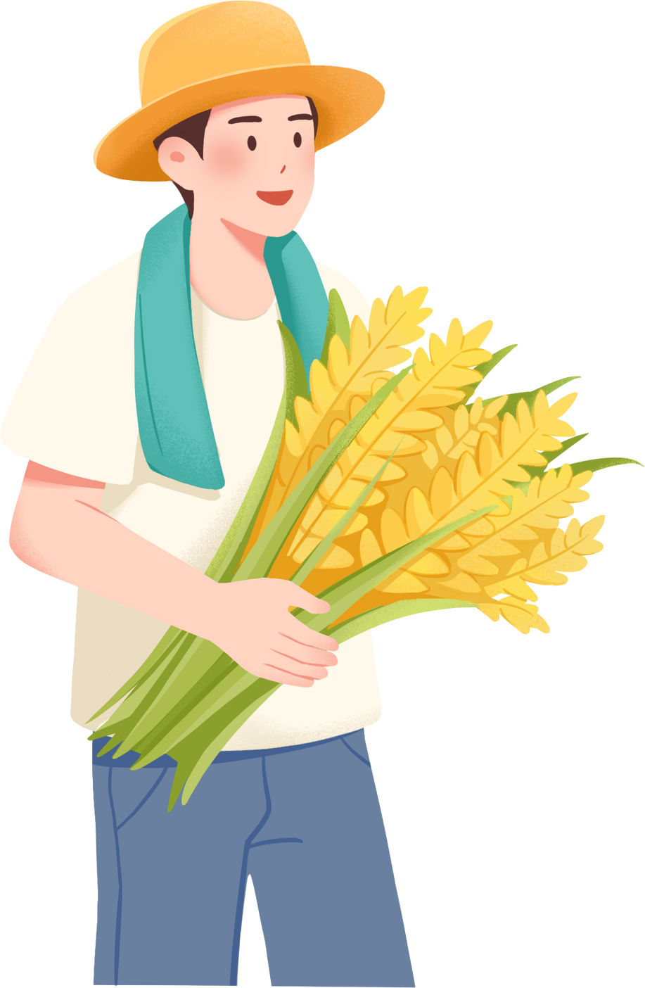

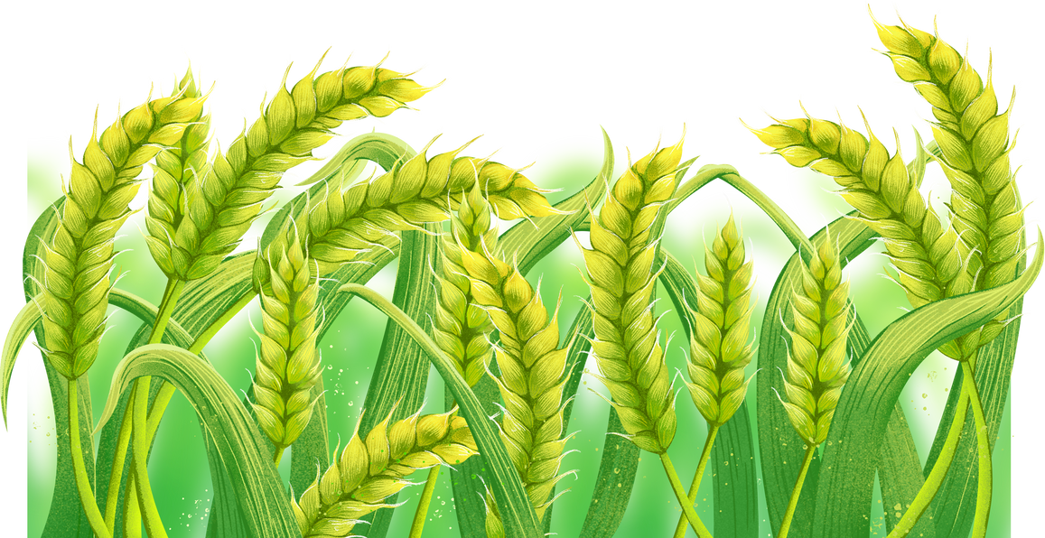

농업에 적합한 지역인지 AI를 이용하여 질의응답 생성 봇
D.ESTROY
경희대학교
소프트웨어융합학과 한주상
Notes:
안녕하세요 Khuthon 2025 D.ESTROY 팀 소프트웨어융합학과 한주상입니다. 발표 시작하겠습니다.

Slide 2



왜 이 제목을 선택하였는가?
농사 짓기 적합한지 질의응답
농사 짓기 적합한지 질의응답
디지털 스마트팜
IT
..등등
첨단 기술의 발달
Notes:
저는 농업의 기술화에 대해서 디지털 스마트팜, 농사지을 때 적합한위치인가, 아니면 농업 첨단 기술, 등등 여러가지를 생각하다가 아 지금 내위치가 농사에 적합한지 토양, 기온, 습도와 같은 요인으로 봤을 때 괜찮은지 AI를 통해서 질의응답하는 것을 선정하게 되었습니다.

Slide 3

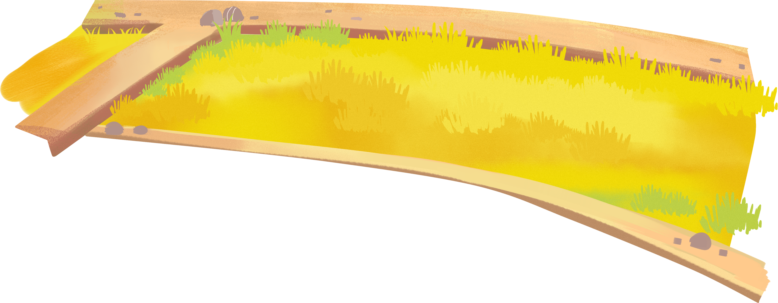
문제에 대한 아이디어
위도, 경도 측정
챗봇에 의한 질의 응답
지금의 위치 값에 대해서 위도, 경도로 데이터 추출
지금 내가 속해 있는 위치에 따라서 질의 응답
챗봇으로부터 지금 내 위치가 농사에 적합한지 답변한다.
Google Map API 연동하여 자신의 위치를 추출
Notes:
문제에 대한 아이디어로 첫 번째는 위도, 경도 측정으로 위치(도로명 주소)에 대해서 위도, 경도로 데이터 추출하는 geocoder을 이용하였습니다. 두 번째는 챗봇에 의한 질의 응답입니다. 지금 제가 속한 위치가 어떤 지 질의 응답 및 농사 짓는데 필요한 요소들도 물어보면서 질의응답하는 방식을 이용하였습니다.

Slide 4

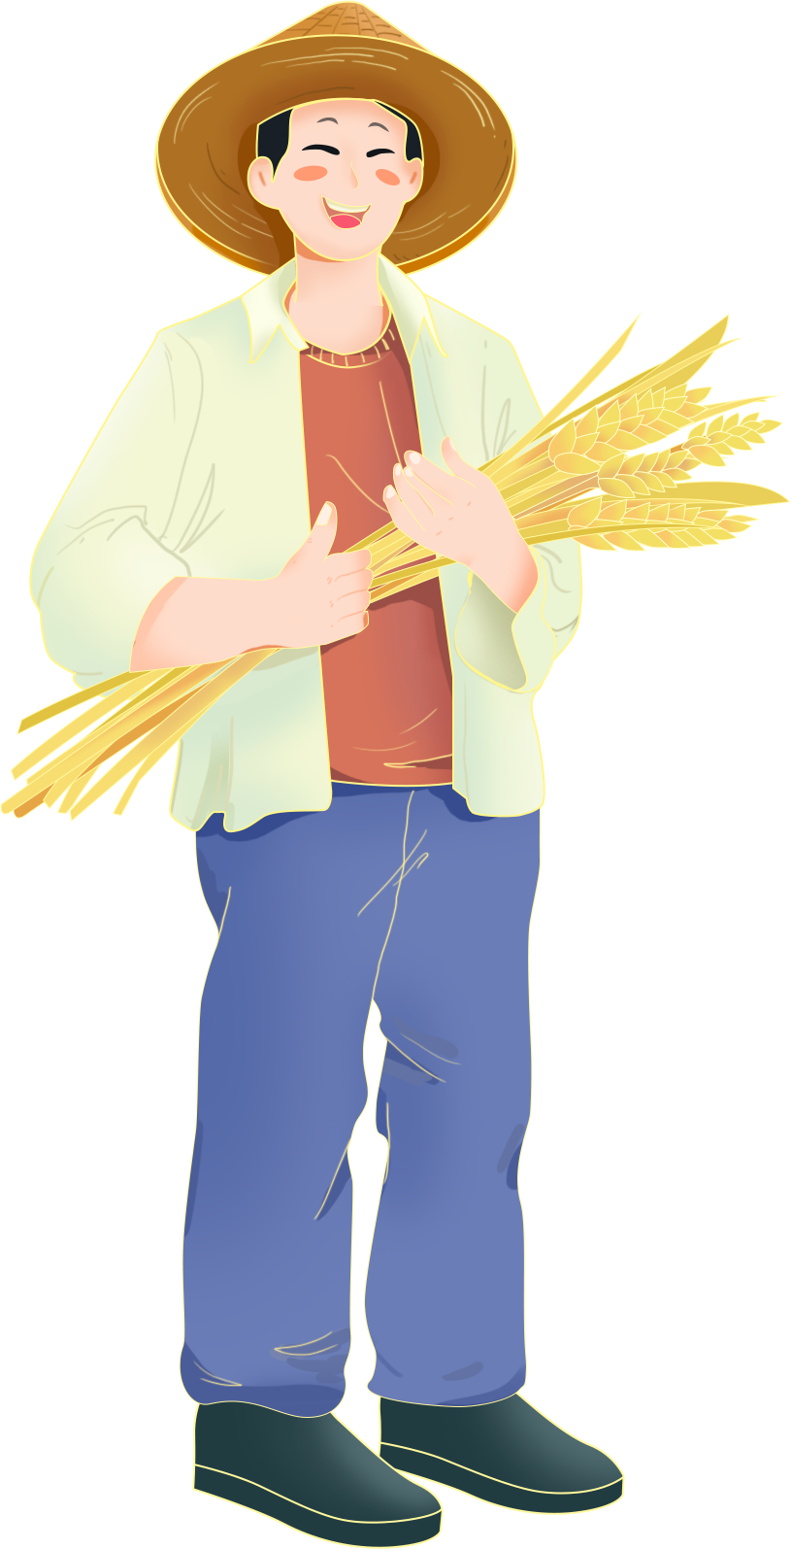
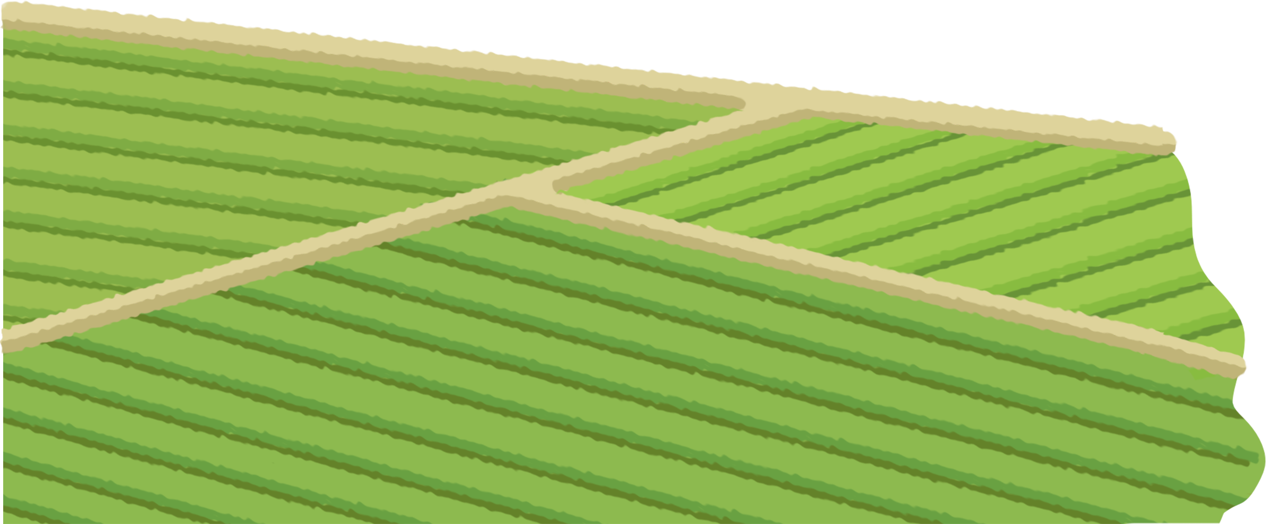
수행 과정
자신의 위치 장소를 주소형식으로 input하여 주소에서 위도 경도 데이터로 변환한다.
A
위도, 경도를 입력하여 질의를 응답한다
B
Notes:
수행과정으로는 첫 번째로 도로명 주소를 위도 경도로 변환하며, 질의 응답하는데 input을 하여 이렇게 응답합니다. “지금 내 위치에 대해서 위치정보 알려줄게. 위도: {위도}, 경도: {경도}인데, 이 위치에 대해서 농사에 적합한지 설명해줘. 토양, 기후, 지형어 어느 정도인지 설명해줘. 마지막으로 만약 농사에 적합하면 어떠한 과일이 잘 자라고 어떠한 최소가 잘 자라는지 설명해줘.”라는 것을 통해 응답합니다.

Slide 5

Demo
Notes:
데모는 다음과 같습니다.

Slide 6
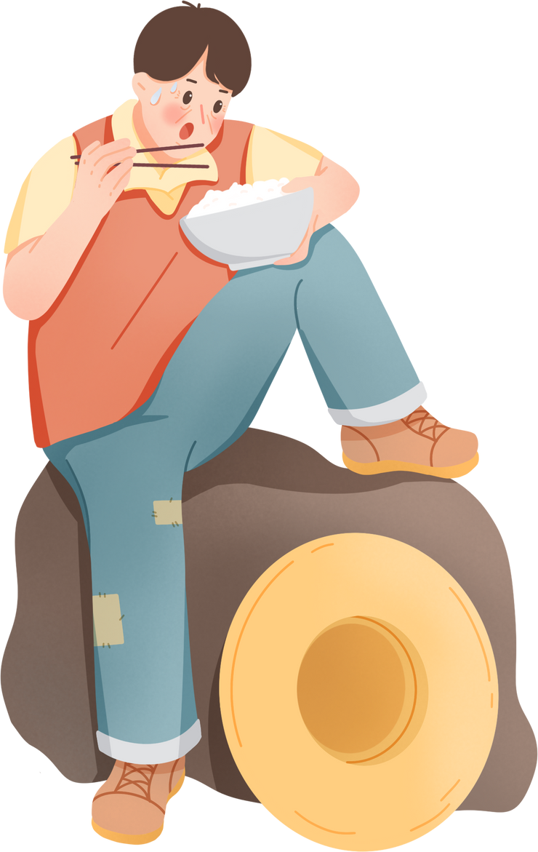

Q & A
Notes:
질문 없나요? 이상으로 발표 마치겠습니다. 감사합니다.

